Slide 1
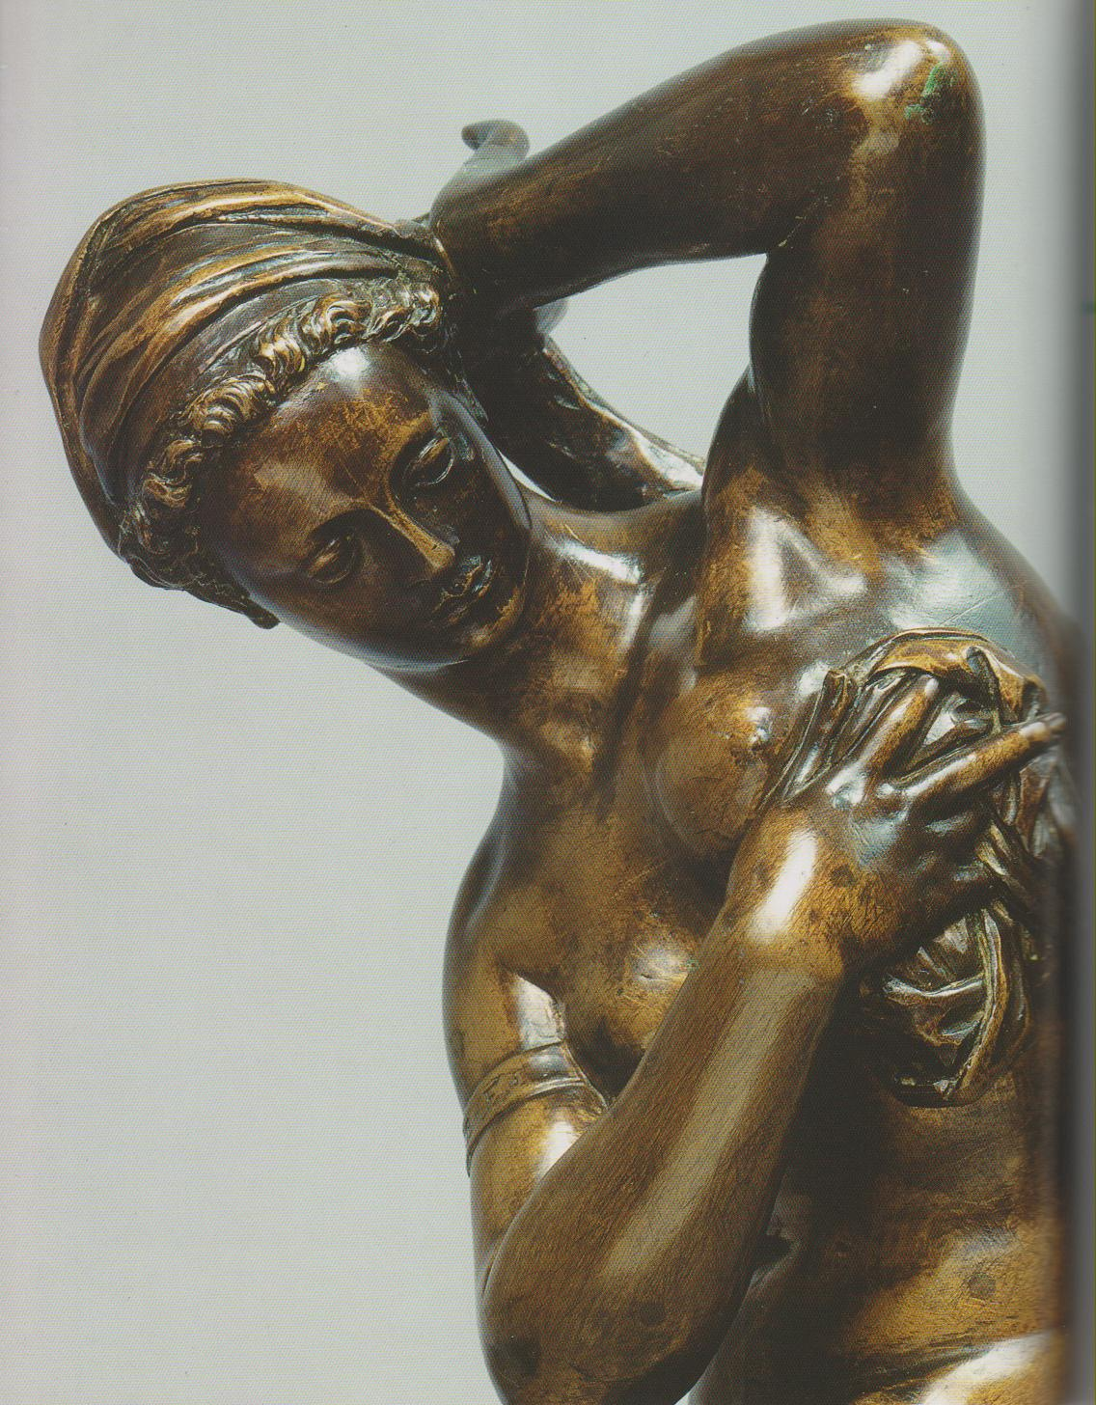
Notes:
Giambologna, Venere inginocchiata in atto di asciugarsi, particolare, 1560-1565, bronzo, h. cm 25,3, Firenze. Museo Nazionale del Bargello

Slide 2
Notes:
Giambologna, Venere inginocchiata in atto di asciugarsi, 1560-1565, bronzo, h. cm 25,3, Firenze. Museo Nazionale del Bargello

Slide 3
Notes:
Giambologna, Firenze vittoriosa su Pisa, 1565- 1575, marmo, h. cm 260, Firenze, Museo Nazionale del Bargello

Slide 4
Notes:
Giambologna, Firenze vittoriosa su Pisa, particolare, 1565- 1575, marmo, h. cm 260, Firenze, Museo Nazionale del Bargello

Slide 5
Notes:
Giambologna, Firenze vittoriosa su Pisa, 1565- 1575, marmo, h. cm 260, Firenze, Museo Nazionale del Bargello

Slide 6
Notes:
Giambologna, Tacchino, Museo Nazionale del Bargello

Slide 7
Notes:
Giambologna, Gufo, Firenze, Museo Nazionale del Bargello

Slide 8
Notes:
Giambologna, Architettura, 1570-1572, marmo, h. cm 152, Firenze, Museo Nazionale del Bargello

Slide 9
Notes:
Giambologna, Oceano, Firenze, Museo Nazionale del Bargello

Slide 10
Notes:
Giambologna, Cristo alla colonna, 1580 circa, bronzo h. cm 29, Firenze, Museo nazionale del Bargello

Slide 11
Notes:
Giambologna, Modello in terracotta per l’Appennino, Firenze, Museo Nazionale del Bargello

Slide 12
Notes:
Giambologna, Uccellatore, 1580-1600, bronzo, h. cm 32, Firenze, Museo nazionale del Bargello

Slide 13
Notes:
Giambologn, Il nano Morgante su un mostro marino, 1582, bronzo, h. cm. 36,5, Firenze, Museo nazionale del Bargello

Slide 14
